Slide 1
Transformación
genética de plantas

Slide 2
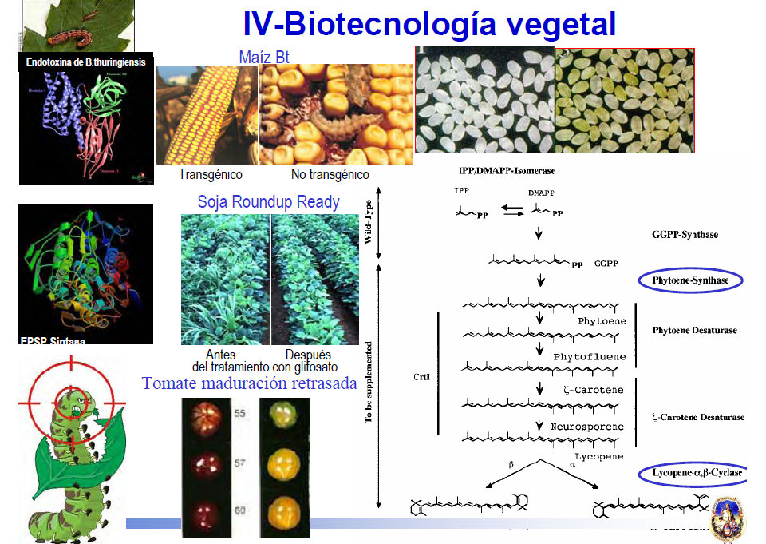

Slide 3
¿Qué es la biotecnología vegetal?
Manipular plantas y partes de plantas para usos práccticos
  Mejoramiento de cultivos
    Mayores rendimientos
    Mejorados nutricionalmente
    Resistentes a factores ambientales
  Mejorados para la producción de compuestos valiosos
  Producción de nuevos compuestos

Slide 4
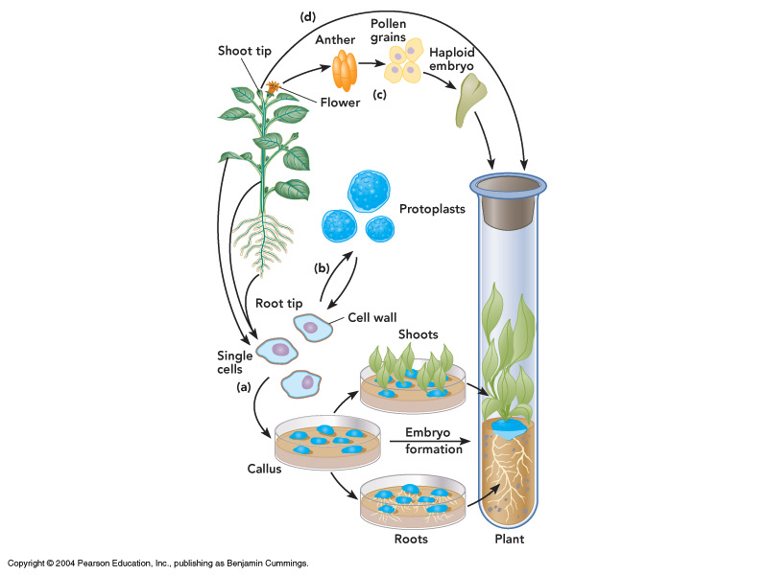
Plantas enteras pueden ser regeneradas mediante el cultivo de células y tejido

Slide 5
Tecnologías de transformación de plantas
  Agrobacterium
  Gene gun
  Transferencia genética a protoplastos

Slide 6
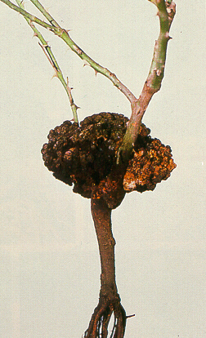
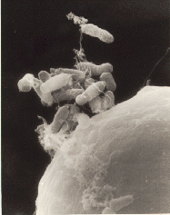
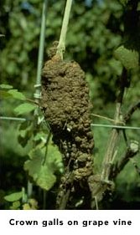
Transformación genética:A. tumefaciens

Slide 7
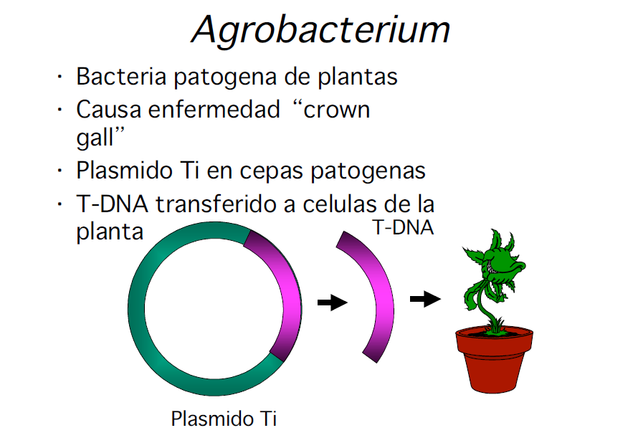

Slide 8
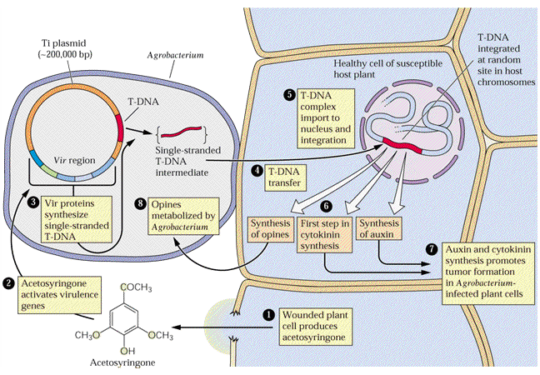
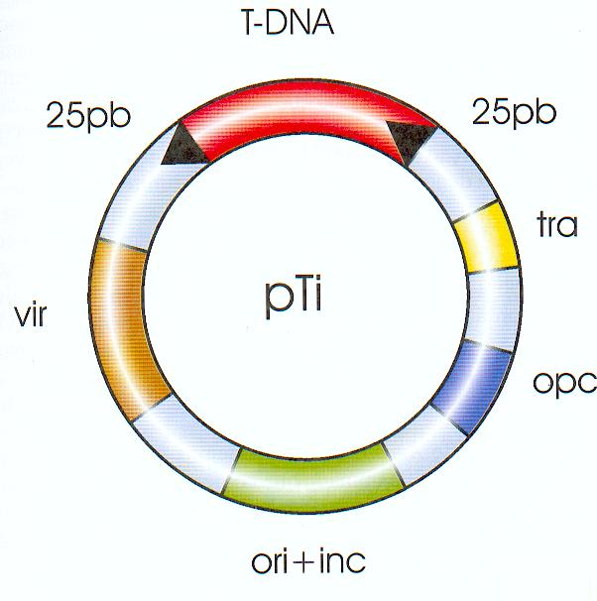
Transformación genética:A. tumefaciens

Slide 9
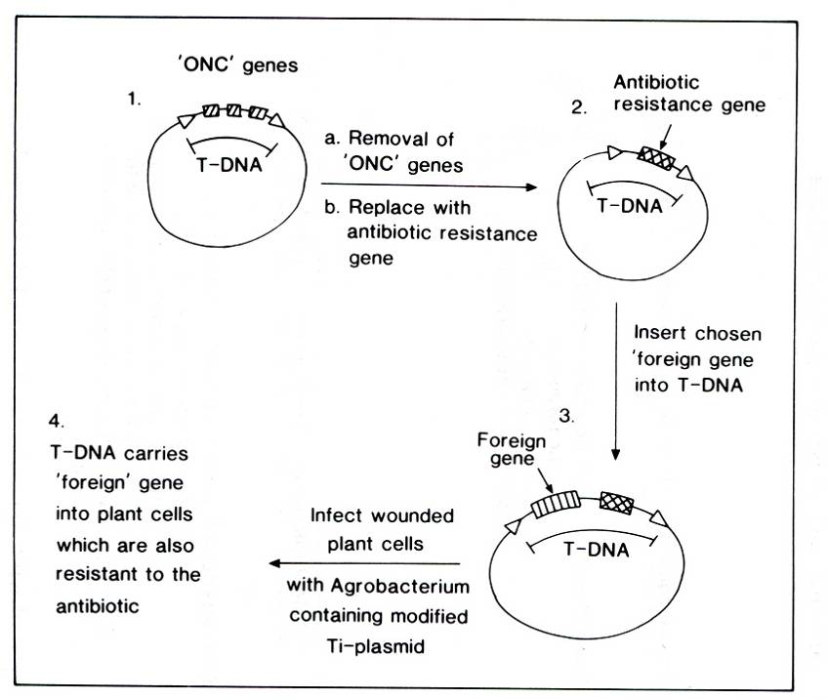
T-DNA puede se modificado

Slide 10
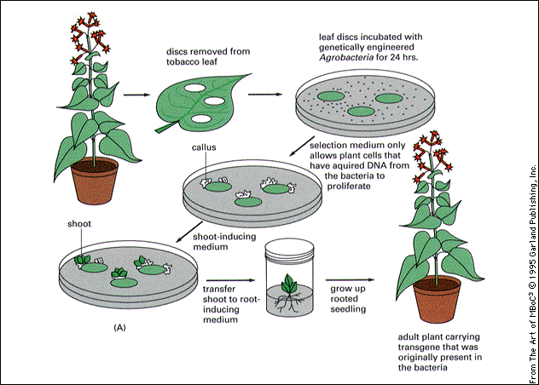
Agrobacterium transformation

Slide 11
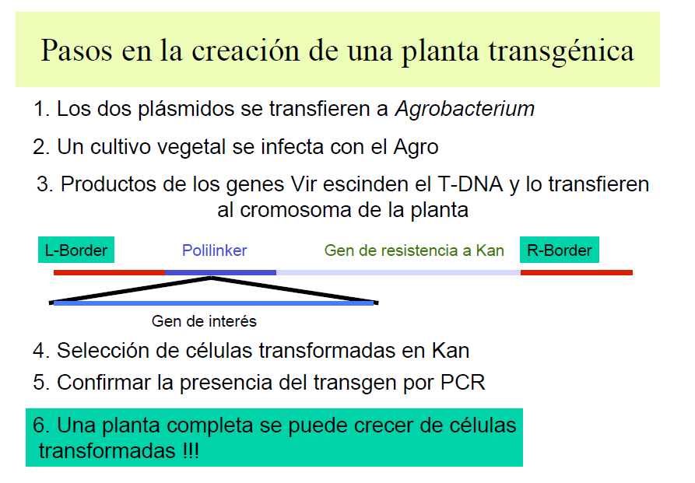

Slide 12
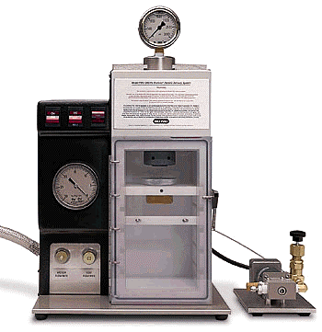
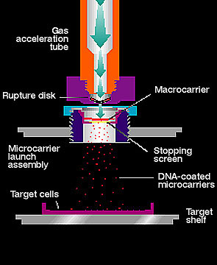
Transformación genética:Biobalística

Slide 13
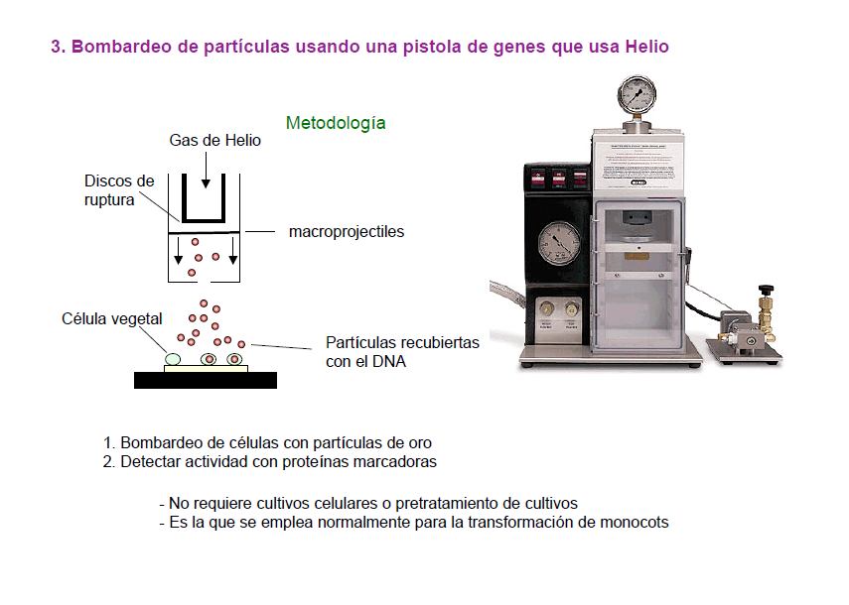

Slide 14
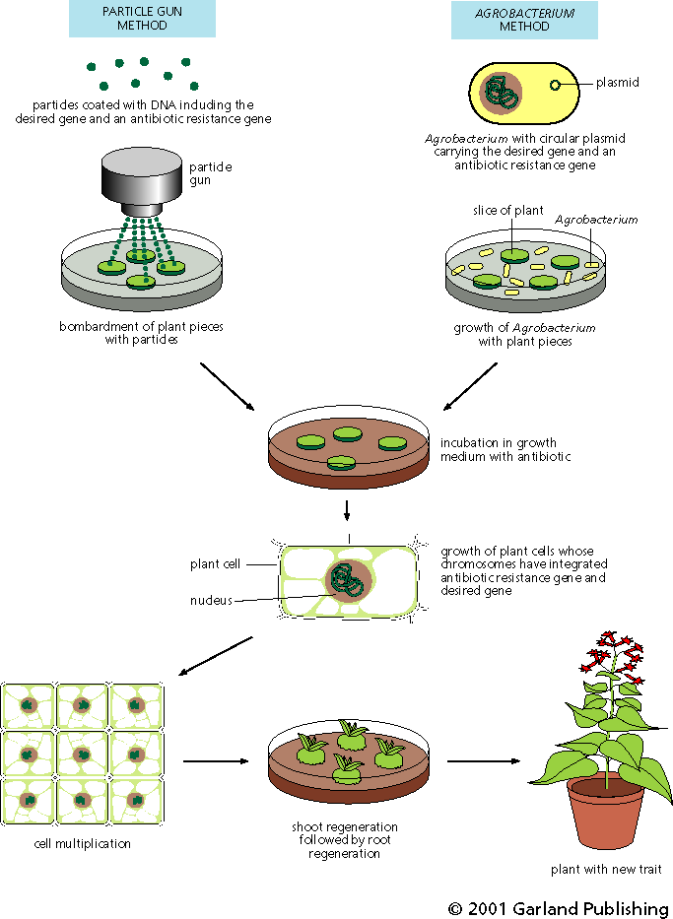

Slide 15
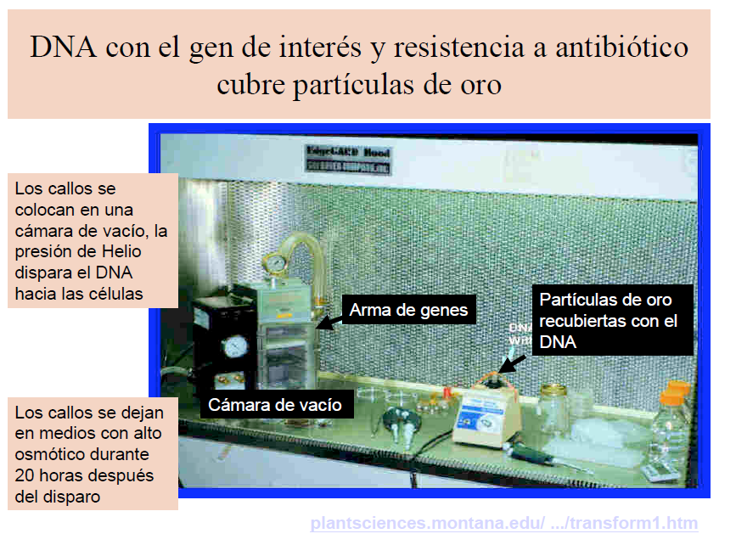

Slide 16
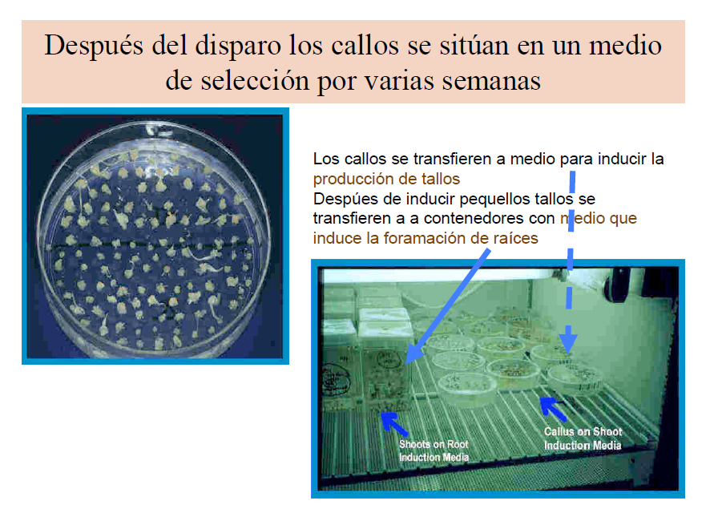

Slide 17
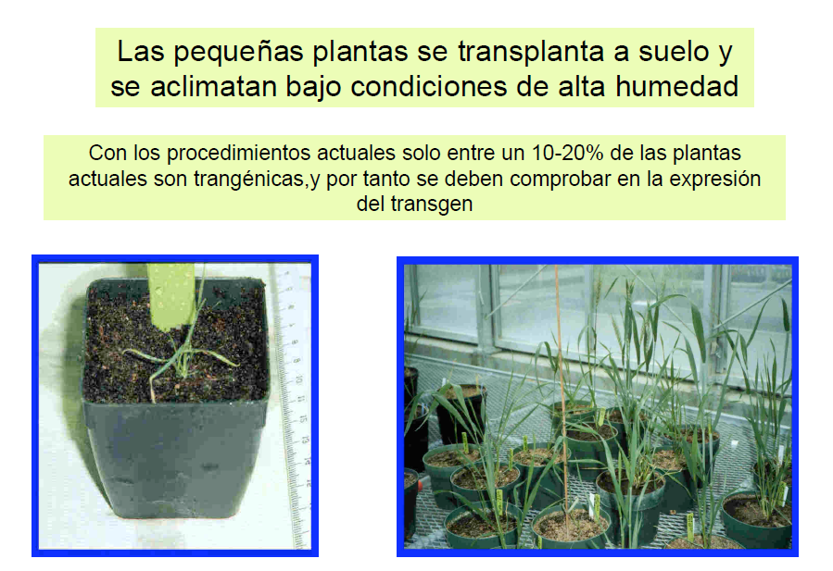

Slide 18
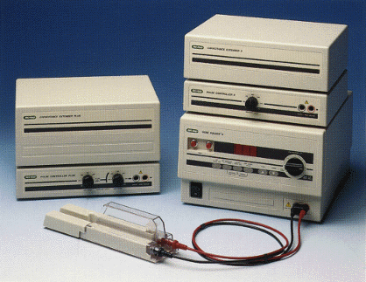
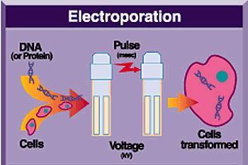
Electroporation of protoplasts

Slide 19
GENES UTILIZADOS Y CARACTER CONFERIDO EN
PLANTAS TRANSGÉNICAS
Tipo de gen utilizado en transgénesis
Caracter que confiere a la planta
Toxina de Bacillus thuringensis
Proteína de la cubierta viral
Quitinasas, glucanasas de plantas y de otros organismos
Lisozima humana y de cerdo. Otros péptidos bactericidas
Genes cuyos productos afectan la biosíntesis de aminoácidos, o la fotosíntesis
Genes cuyos productos afectan la biosíntesis del etileno, o la formación de pared celular
Resistencia a Insectos
Resistencia a Virus
Resistencia a Hongos
Resistencia a Bacterias
Resistencia a Herbicidas
Retraso maduración de frutos

Slide 20
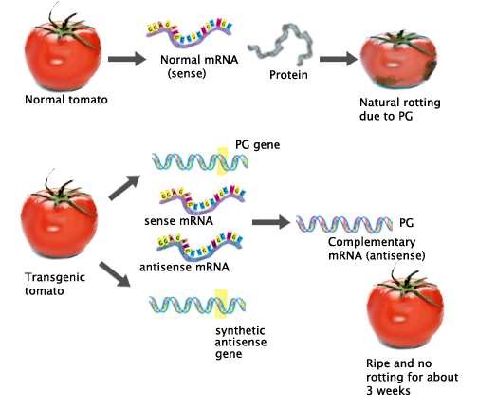
Tomate Flavr SavrTM
Tecnología Antisense
  Tomates maduros normalmente producen la enzima, polyglacturonase (PG) que digiere la pectina
  Los científicos aislaron el gen PG, generaron un gen complementario que produce un ARNm complementario que se une al ARNm normal de la PG e inactivar el ARNm normal para esta enzima

Slide 21
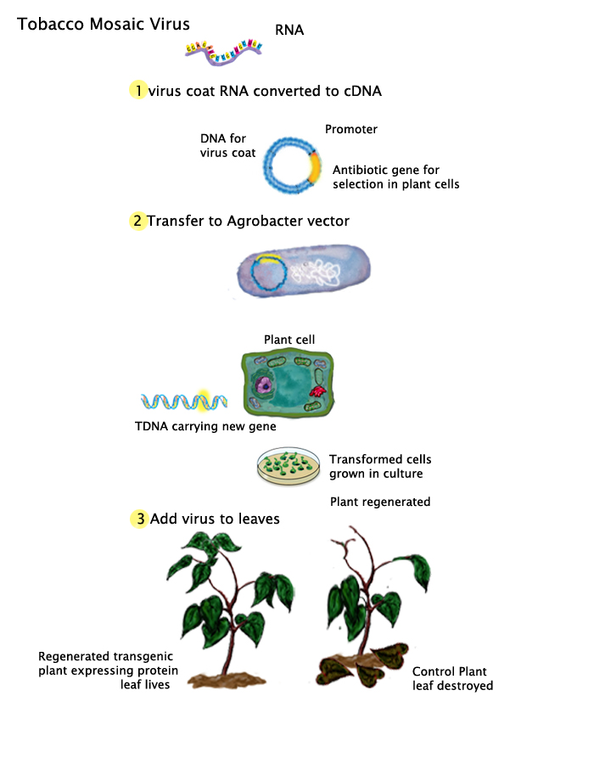
Resistencia a enfermedades
  La plantas transgénicas expresan proteínas que le confieren inmunidad

Slide 22
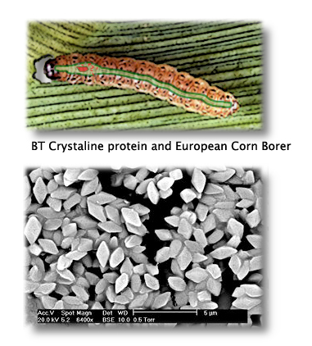
Control de Insectos
  Bacillus thuringiensis (Bt) produce una proteína que es tóxica para las plagas de plantas.
  Las plantas transgénicas que expresan esta proteína tienen una defensa incroporada frentes a estas plagas.

Slide 23
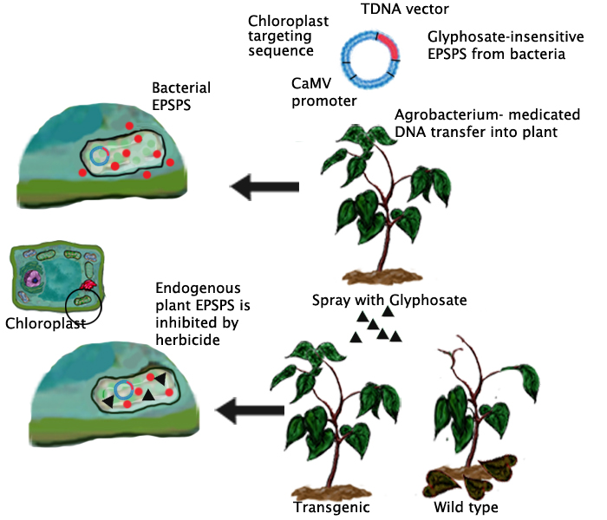
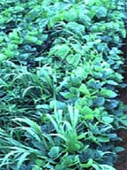
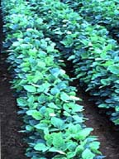
Manejo de malezas
Resistencia a herbicidas
Soja invadida de malezas
Soja transgénica después de la aplicación de glifosato

Slide 25
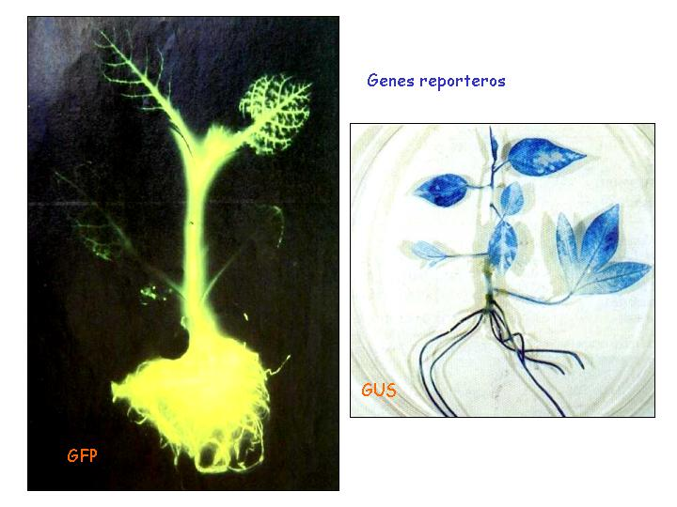
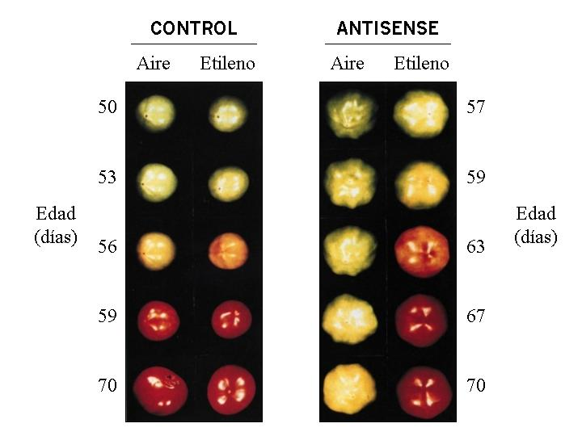
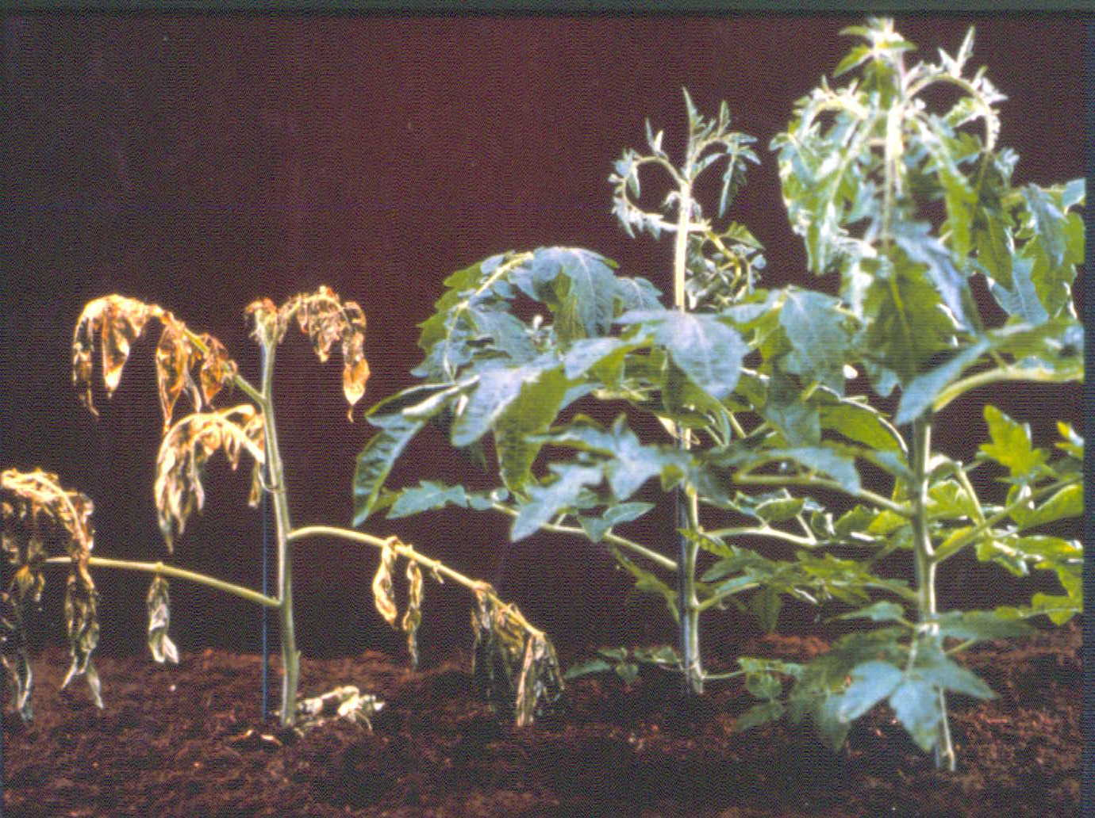
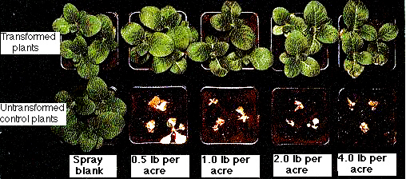
Glifosato
Glifosato
Bromoxinil

Slide 27
CRISPR Cas9 system
Clustered Regularly Interspaced Short Palindromic Repeats
CRISPR-Associated Proteins9

Slide 32
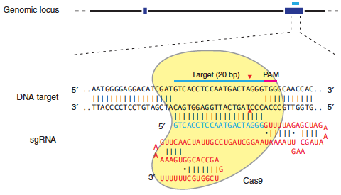
Ran, et al. 2013. Nat Protoc. 8:2281-2308.

Slide 33
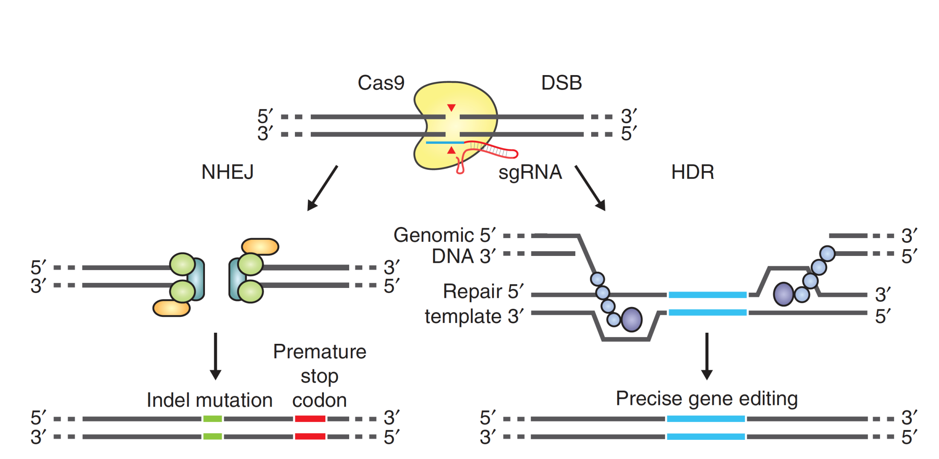
Genome Editing: Wild Type Cas9
Ran et al. 2013. Nat Protoc. 8:2281

Slide 34
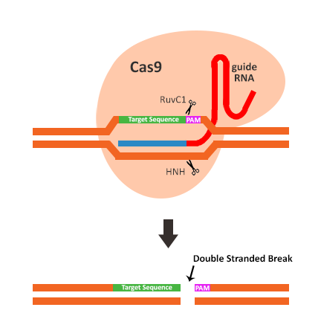
1. Introducción de un DSB dirigido por la secuencia que se indica en celeste (verde)

Slide 35
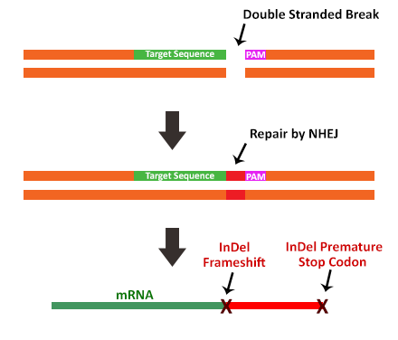
2a. Reparación sin DNA homólogo (NHEJ)
>>>> mutación: KO del gen funcional

Slide 36
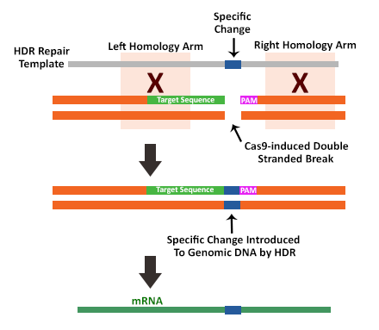
2b. Reparación en presencia de DNA homólogo (HR)
> remplazo de la secuencia blanco (o inserción de una secuencia seleccionada)
Homology Directed Repair (HDR) with Cas9 Nuclease

